Slide 1
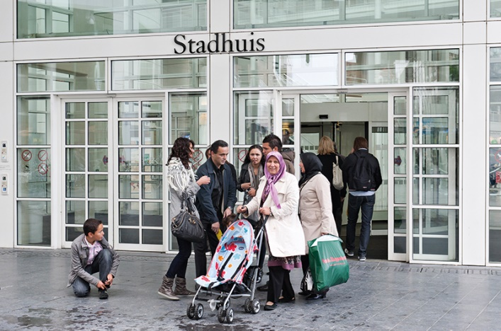
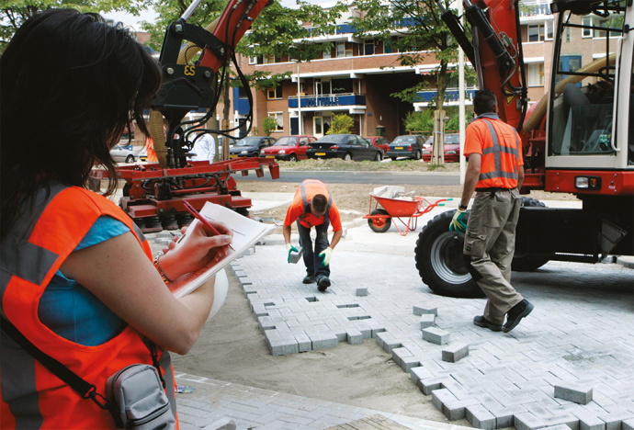
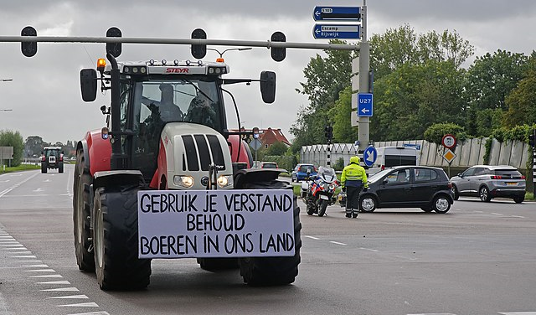
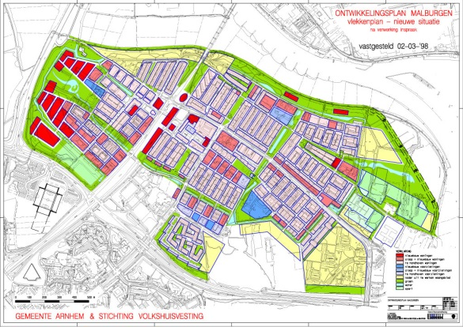
3.7 Gemeente en provincie
Notes:
1

Slide 2
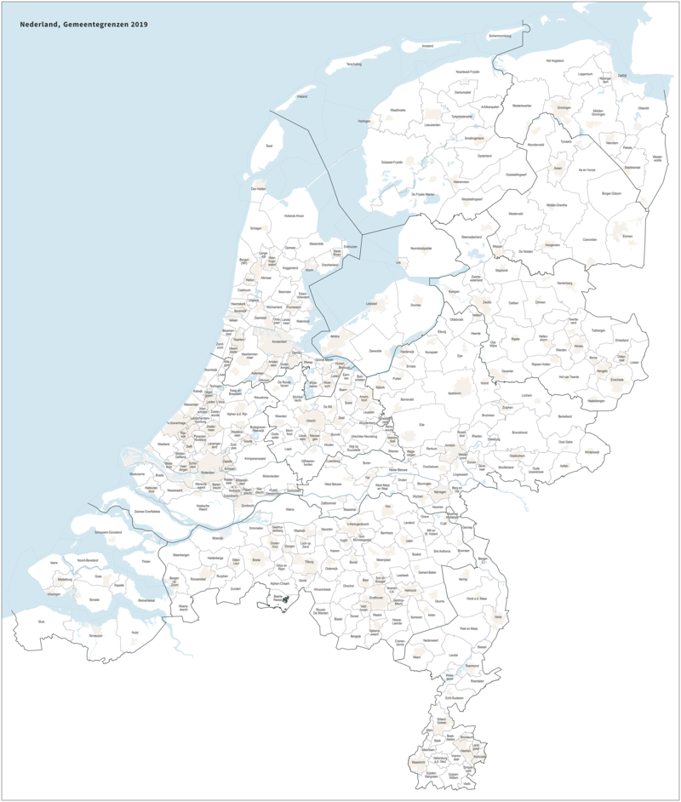
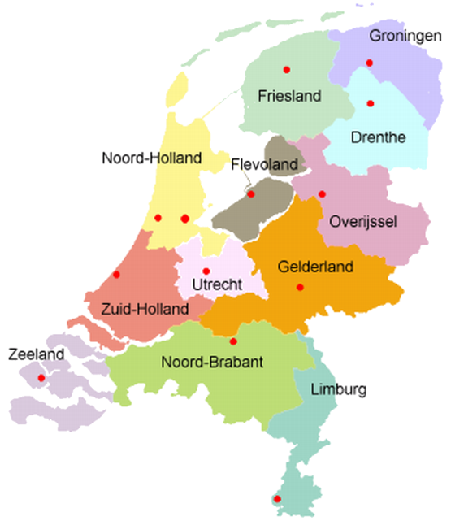
Provincies en gemeenten
Nederland heeft:
12 provincies
(ongeveer) 350 gemeenten
Notes:
2

Slide 3
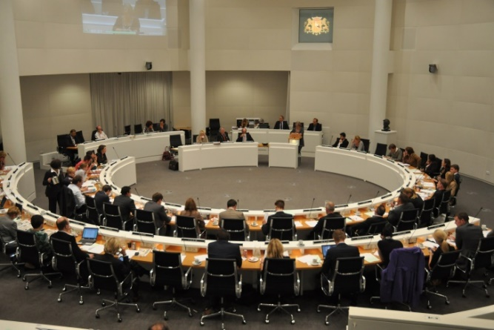
De gemeente
Het bestuur van de gemeente bestaat uit:
de gemeenteraad
het college van burgemeesters en wethouders (B en W)
Zij vormen het dagelijkse bestuur van de gemeente.
College van B en W van Arnhem.
Vergadering van een gemeenteraad.
Notes:
3

Slide 4
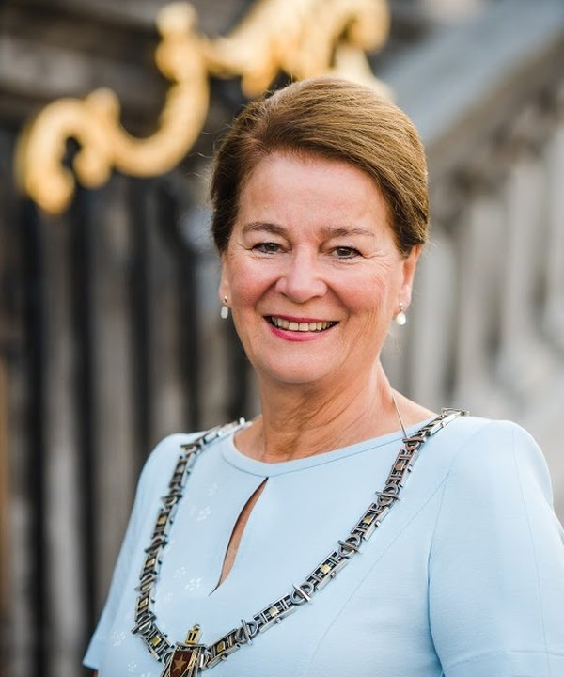
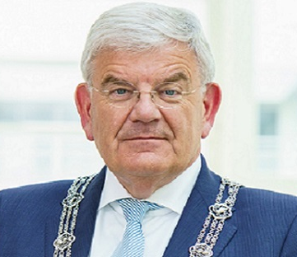
De burgemeester
Taken van de burgemeester:
De vergaderingen van B en W én de gemeenteraad leiden.
Hoofd van de lokale politie en brandweer.
Burgemeesters kun je binnen de gemeente vergelijken met de minister-president. Ze worden voor zes jaar benoemd.
Jolanda de Witte
Albrandswaard
Jan Pierik
Borne
Annemarie Penn
Maastricht
Jan van Zaanen
Den Haag
Notes:
4

Slide 5
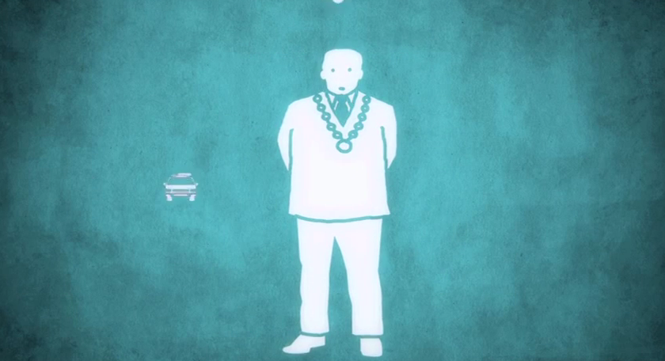
De burgemeester
Kijkopdracht: met wie kun je de burgemeester vergelijken op landelijk niveau?
1:08
https://www.youtube.com/watch?v=fLO66zcfQFw
Notes:
5

Slide 6
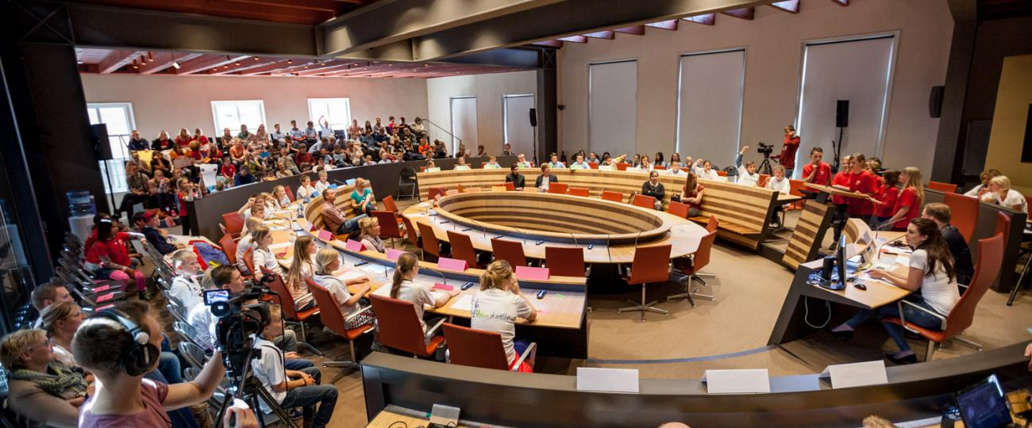
De gemeenteraad
De gemeenteraad wordt gekozen door de burgers.
Taken van de gemeenteraad:
Stemmen over belangrijke besluiten.
Het college van B en W controleren.
Elke vier jaar vinden er verkiezingen voor de gemeenteraad plaats!
Notes:
6

Slide 7
De gemeenteraad
Kijkopdracht: waarmee kun je de gemeenteraad vergelijken op landelijk niveau?
https://www.youtube.com/watch?v=kC9dnWWVO38
1:32
Notes:
7

Slide 8
College van B en W
Taken van het college van B en W:
Dagelijks bestuur van de gemeente.
Samen met ambtenaren politieke besluiten uitvoeren.
Een gemeentelijke bestuurder die een bepaald werkterrein heeft (bijvoorbeeld: onderwijs of woningbouw).
Wethouder
Opdracht: waarmee kun je het college van B en W vergelijken op landelijk niveau?
Notes:
8

Slide 9
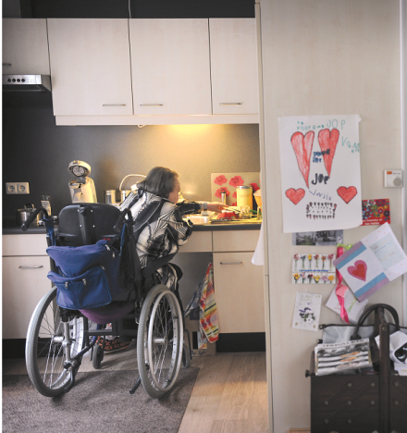
Meer taken voor de gemeente
De afgelopen jaren hebben gemeenten steeds meer taken gekregen. Deze taken werden eerst door de provincie of landelijke overheid gedaan.
Denk aan:
thuiszorg
werkloosheid
jeugdzorg
woningen
Opdracht: bedenk een voordeel en een nadeel van het feit dat gemeenten steeds meer taken krijgen.
Notes:
9

Slide 10
De provincie
De provincie vormt de tussenlaag tussen de regering en de gemeente. Zo kijken ze bijvoorbeeld of gemeenten hun werk goed doen, maar ze kijken ook of ze landelijk iets voor hun provincie kunnen doen.
Elke vier jaar kiezen we de Provinciale Staten. Die kun je vergelijken met de Tweede Kamer, maar dan in de provincie.
Het bestuur van de provincie bestaat uit:
De commissaris van de Koning en de Gedeputeerde Staten. Zij vormen samen het dagelijks bestuur.
De Provinciale Staten. Zij stemmen over provinciale besluiten, controleren de Gedeputeerde Staten en kiezen de leden van de Eerste Kamer.
Notes:
De drie delen waaruit het provinciebestuur bestaat worden niet behandeld in het boek.
10

Slide 11
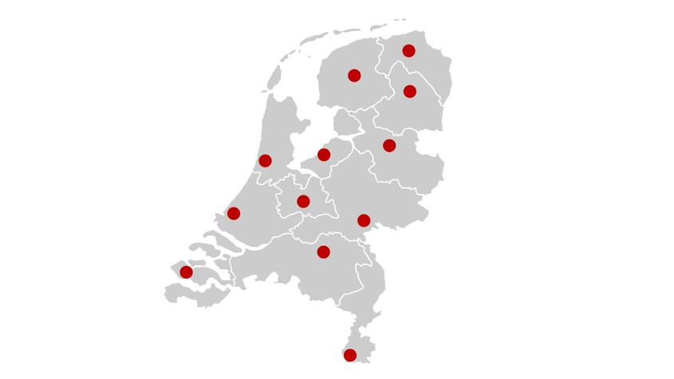
De provincie
https://www.youtube.com/watch?v=E62Qe3JBkhM
1:06
Kijkopdracht: leg uit waarom het kiezen voor Provinciale Staten belangrijk is.
Notes:
11

